Slide 1
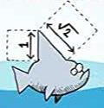

Zuordnungen und Funktionen
Notes:
Beispiel Mind-Map: Poster im Leitfaden zu den Fachanforderungen
Gegenseitig vorstellen

Slide 2
Zuordnungen und Funktionen
Ein gleichmäßig tropfender Wasserhahn
x | Zeit (min) | 1 | 2 | 3 | 4 | 5 | 6
y = f(x) | Wassermenge (ml) | 20 | 40 | 60 | 80 | 100
Der zugeordnete Wert y kann auch als f(x) (gesprochen f von x) notiert werden.
Notes:
Beispiel Mind-Map: Poster im Leitfaden zu den Fachanforderungen
Gegenseitig vorstellen

Slide 3
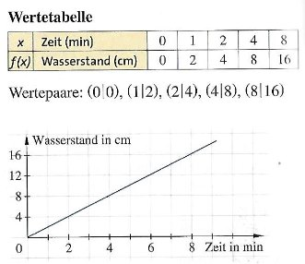

Unterschiedliche Darstellungen einer Funktion
Wertetabelle
Wertepaare
Funktionsgraph
Notes:
Beispiel Mind-Map: Poster im Leitfaden zu den Fachanforderungen
Gegenseitig vorstellen
Vera: Lernstanderhebung VERA (flächendeckender Vergleich)
Klassenarbeit
Diagnostik zu Beginn eines Themas (Standortbestimmung) oder in Vorbereitung auf einen Leistungsnachweis: Vorsicht: korrekte Lösungen stehen nicht immer für Verständnis und sinnvolle lÖSUNGSWEGE
Diagnostisches Interview (um Förderbedarf zu bestimmen und den Lernstoff möglichst passgenau zu gestalten bzw. Fördermaßnahmen abzuleiten)

Slide 4
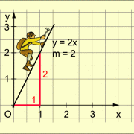
Funktionsvorschrift
Der Wasserstand in dem Behälter steigt in jeder Minute um 2cm an.
Funktionsvorschrift f(x) = 2x
z. B. wenn x = 4
f(x) = 2 * 4 = 8
Probiere die Funktionsvorschrift für andere Wertepaare aus der Wertetabelle aus der vorherigen Folie aus.
Notes:
Beispiel Mind-Map: Poster im Leitfaden zu den Fachanforderungen
Gegenseitig vorstellen
Vera: Lernstanderhebung VERA (flächendeckender Vergleich)
Klassenarbeit
Diagnostik zu Beginn eines Themas (Standortbestimmung) oder in Vorbereitung auf einen Leistungsnachweis: Vorsicht: korrekte Lösungen stehen nicht immer für Verständnis und sinnvolle lÖSUNGSWEGE
Diagnostisches Interview (um Förderbedarf zu bestimmen und den Lernstoff möglichst passgenau zu gestalten bzw. Fördermaßnahmen abzuleiten)

Slide 5

Proportionale und antiproportionale Zuordnungen/Funktionen
Proportionale Zuordnung/Funktion
„je mehr desto mehr“
Antiproportionale Zuordnung/Funktion
„je mehr desto weniger“
„Je weniger desto mehr“
Notes:
Beispiel Mind-Map: Poster im Leitfaden zu den Fachanforderungen
Gegenseitig vorstellen
wertvolles Instrument, um Denkprozesse und Vorgehensweisen von Lernenden transparent zu machen
in Ansätzen wird das benötigt um adaptive Impulse während des Unterricht zu setzen
Das Interviewerverhalten unterscheidet sich in beiden Videos deutlich voneinander.

Slide 6
Aufgabe für die Woche ab dem 27.04
AB S.144, Nr.7
AB S.144, Nr.7 die Funktionsgraphen zu den Wertetabellen zeichnen.
Beschreibe den Funktionsgraphen einer proportionalen Funktion und einer antiproportionalen Funktion.
AB S.144, Nr.8
AB S.144, Nr.9
AB S.144, Nr.10 (bitte nicht in einer Tabelle lösen, sondern hintereinander im Heft)
Notes:
Beispiel Mind-Map: Poster im Leitfaden zu den Fachanforderungen
Gegenseitig vorstellen
wertvolles Instrument, um Denkprozesse und Vorgehensweisen von Lernenden transparent zu machen
in Ansätzen wird das benötigt um adaptive Impulse während des Unterricht zu setzen
Das Interviewerverhalten unterscheidet sich in beiden Videos deutlich voneinander.

